Slide 1


Savienība, kas tiecas uz augstākiem mērķiem
#vdLCommission #EUstrivesForMore

Slide 2
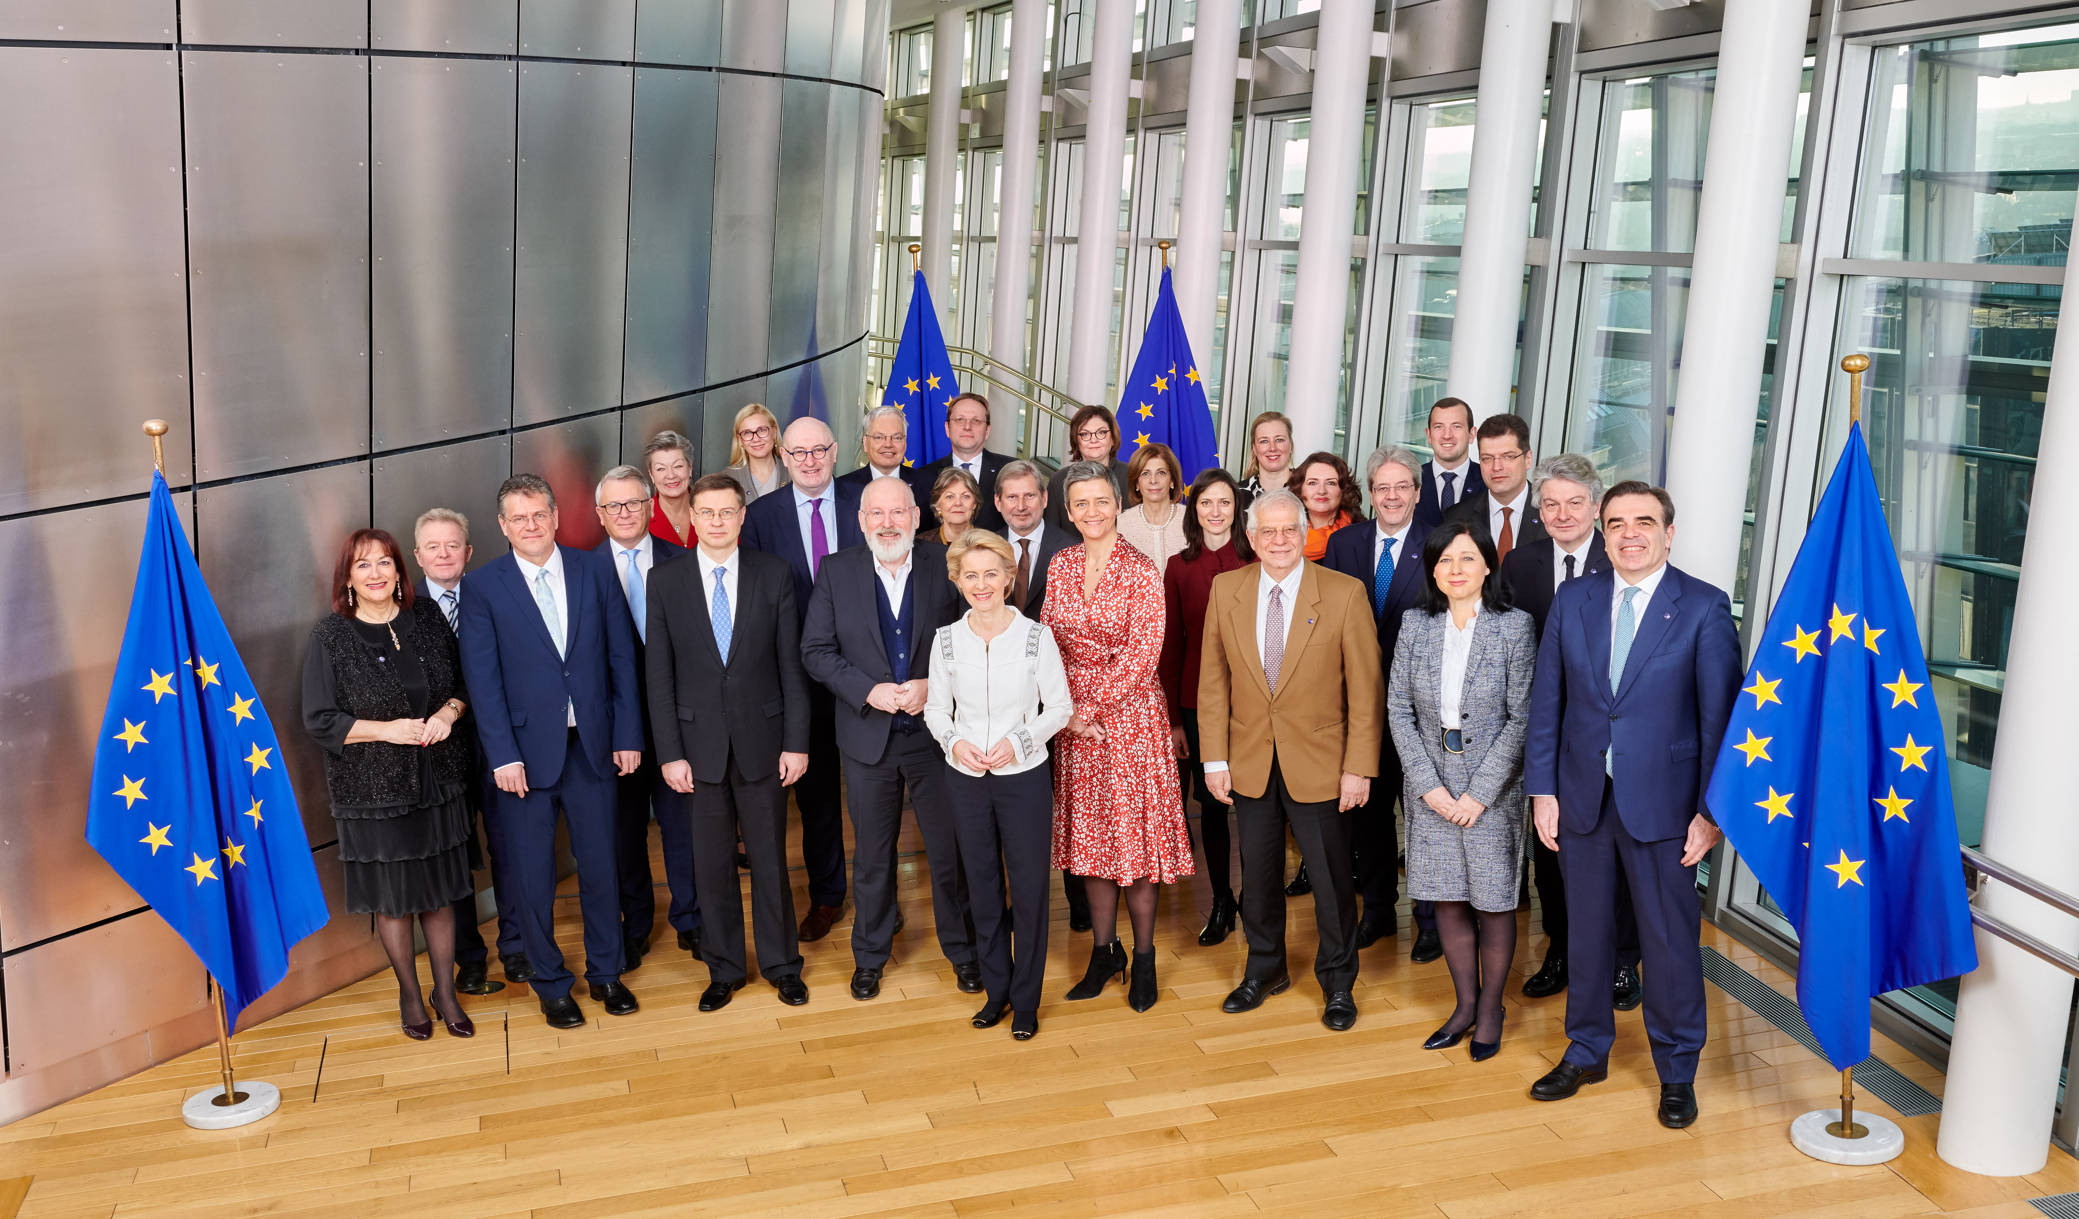
Atvērts un iekļaujošs darba modelis

Slide 3
Kolēģija – viena komanda
Valdības veseluma pieeja
3 priekšsēdētājas izpildvietnieki
5 priekšsēdētājas vietnieki
Augstais pārstāvis / priekšsēdētājas vietnieks, kas palīdz koordinēt visu komisāru darba ārējo dimensiju

Slide 4



























Urzula
fon der Leiena,
priekšsēdētāja
#EUstrivesForMore
#vdLcommission
Valdis Dombrovskis,
priekšsēdētājas izpildvietnieks
Ekonomika
cilvēku labā
Franss Timmermanss,
priekšsēdētājas izpildvietnieks
Eiropas
zaļais kurss
Margrēte Vestagere,
priekšsēdētājas izpildvietniece
Digitālajam laikmetam
gatava Eiropa
Fils Hogans,
komisārs
Tirdzniecība
Marija Gabriela,
komisāre
Inovācija,
pētniecība, kultūra,
izglītība un
jaunatne
Johanness Hāns,
komisārs
Budžets un
administrācija
Nikolā Šmits,
komisārs
Darbs un
sociālās tiesības
Paolo Džentiloni,
komisārs
Ekonomika
Janušs
Vojcehovskis,
komisārs
Lauksaimniecība
Tjerī Bretons,
komisārs
Iekšējais
tirgus
Žuzeps Borels,
Augstais pārstāvis /
priekšsēdētājas vietnieks
Spēcīgāka Eiropa
pasaulē
Elīza Ferreira,
komisāre
Kohēzija
un reformas
Stella Kirjakidu,
komisāre
Veselība un
pārtikas drošums
Didjē Reinderss,
komisārs
Tiesiskums
Helena Dalli,
komisāre
Līdztiesība
Margaritis Shins,
priekšsēdētājas vietnieks
Mūsu
eiropeiskā
dzīvesziņa
Ilva Jūhansone,
komisāre
Iekšlietas
Janezs Lenarčičs,
komisārs
Krīžu
pārvaldība
Adina Veleana,
komisāre
Transports
Olivērs Vārheji,
komisārs
Kaimiņattiecības
un
paplašināšanās
Juta Urpilainena,
komisāre
Starptautiskās
partnerības
Kadri Simsone,
komisāre
Enerģētika
Virgīnijs
Sinkēvičs,
komisārs
Vide,
okeāni un
zivsaimniecība
Marošs Šefčovičs,
priekšsēdētājas vietnieks
Iestāžu attiecības
un nākotnes
plānošana
Vera Jourova,
priekšsēdētājas vietniece
Vērtības un
pārredzamība
Dubravka Šuica,
priekšsēdētājas vietniece
Demokrātija un
demogrāfija
Jauns impulss Eiropas demokrātijai

Slide 5
Iestāžu attiecības un labāka politikas veidošana
Komisijas īpašo partnerattiecību ar Eiropas Parlamentu stiprināšana
Atklātas un uz sadarbību vērstas pieejas saglabāšana visā likumdošanas procesā
Principa “viens pieņemts — viens atcelts” piemērošana
Koncentrēšanās uz ES tiesību piemērošanu un izpildi

Slide 6
Eiropas tuvināšana cilvēkiem
Saiknes stiprināšana starp cilvēkiem un iestādēm, kas strādā viņu labā
Kontakta veidošana ar visiem eiropiešiem
Uzticības un paļāvības veidošana, ievērojot visaugstākos pārredzamības un ētikas standartus

Slide 7
Mūsu potenciāla maksimāla realizēšana
Dzimumu ziņā līdz šim vislīdzsvarotākā kolēģija
Komisāru komandu sabalansēšana dzimuma, pieredzes un ģeogrāfiskajā ziņā
Plašākas pārstāvības un viedokļu dažādības nodrošināšana publiskajā sfērā

Slide 8
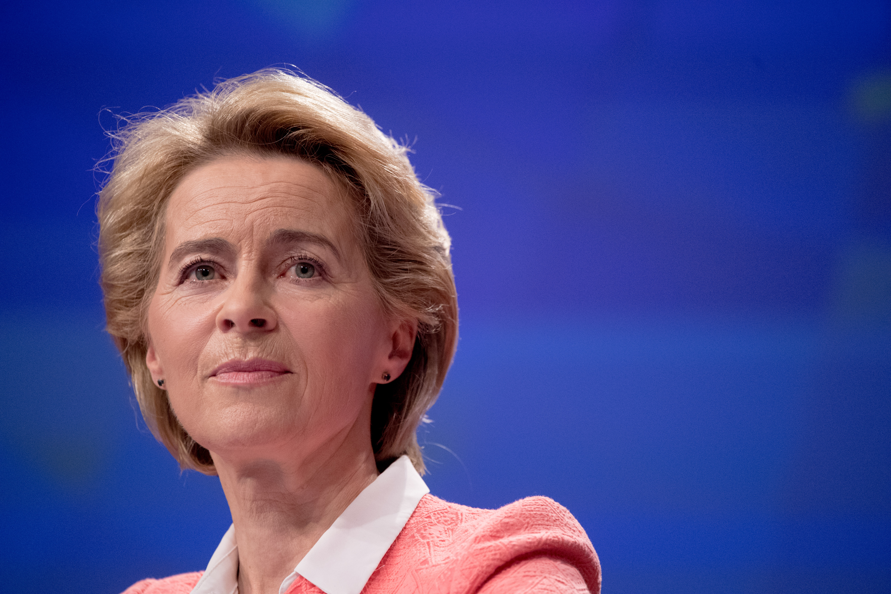
“Eiropai jāuzņemas vadība, lai pārveidotu mūsu planētu par veselīgu zemi un jaunu digitālu pasauli. Taču Eiropai tas izdosies tikai tad, ja cilvēki būs vienoti un ja gādāsim, lai mūsu unikālā sociālā tirgus ekonomika būtu atbilstoša šodienas jaunajiem mērķiem.”

Slide 9
Seši Eiropas pamatmērķi
EIROPAS ZAĻAIS KURSS
Kļūt par pirmo klimatneitrālo kontinentu
EKONOMIKA CILVĒKU LABĀ
Strādāt, lai nodrošinātu sociālo taisnīgumu un labklājību
DIGITĀLAJAM LAIKMETAM GATAVA EIROPA
Izmantot digitālā laikmeta sniegtās iespējas drošuma un ētiskuma robežās
MŪSU EIROPEISKĀ DZĪVESZIŅA
Aizstāvēt tiesiskumu un vērtības Savienībā, kurā valda līdztiesība un dažādība
SPĒCĪGĀKA EIROPA PASAULĒ
Stiprināt mūsu unikālo atbildīgas globālās līderes zīmolu
JAUNS IMPULSS EIROPAS DEMOKRĀTIJAI
Veicināt, aizsargāt un stiprināt mūsu demokrātiju

Slide 10
1. Eiropas zaļais kurss
VIDE
KLIMATS
FINANSĒJUMS
EKONOMIKA
Nulles piesārņojums
Bioloģiskā daudzveidība
“No lauka līdz galdam”
Eiropas klimata pakts
Klimata akts: oglekļa neitralitāte līdz 2050. gadam
Vērienīgāki globālie mērķi (2030. g.)
Tīra enerģija un transports
Nodokļu politika
Taisnīgas pārkārtošanās fonds
Eiropas zaļā kursa investīciju plāns
Eiropas pusgads / ilgtspējīgas attīstības mērķi
Rūpniecības stratēģija
Aprites ekonomika
Ilgtspējīgas investīcijas
Ilgtspējīga Eiropa

Slide 11
2. Ekonomika cilvēku labā
Ekonomiskā un monetārā savienība
CILVĒKI
FINANSĒJUMS
RŪPNIECĪBA
Stabilitātes un izaugsmes pakts
Kapitāla tirgu savienība
Banku savienība
Konverģencei un konkurētspējai paredzētais budžeta instruments
Eiropas sociālo tiesību pīlārs
Taisnīga nodokļu politika
Taisnīga minimālā darba alga
Eiropas līmeņa bezdarba pārapdrošināšanas shēma
Klimata banka
Ilgtspējīgs finansējums
Programma InvestEU
Rūpniecības stratēģija
MVU stratēģija
Sociālā tirgus ekonomika

Slide 12
3. Digitālajam laikmetam gatava Eiropa
DIGITĀLĀ NOZARE
CILVĒKI
VIENLĪDZĪGI KONKURENCES APSTĀKĻI
RŪPNIECĪBA
Mākslīgais intelekts
Digitālo pakalpojumu akts
Eiropas datu stratēģija
Standartu noteikšana
Digitālās izglītības rīcības plāns
Interneta platformu darbinieku darba apstākļi
Cilvēciska un ētiska pieeja
Nodokļu uzlikšana digitālajā ekonomikā
Publiskais iepirkums
Konkurence
Pētniecība un inovācija
Rūpniecības stratēģija
MVU stratēģija
Aizsardzības un kosmosa nozare
Iekšējais tirgus

Slide 13
4. Mūsu eiropeiskā dzīvesziņa
DROŠĪBAS SAVIENĪBA
LĪDZTIESĪBA
EKONOMIKA
MIGRĀCIJA UN PATVĒRUMS
ES drošības savienības stratēģija
Hibrīddraudi
Kiberdrošība
Cīņa pret terorismu
Nediskriminēšana un dažādība
Kultūra un jaunieši
Izglītība
Integrācija un iekļaušana
Prasmes
Darbaspēka mobilitāte
Likumīga migrācija
Jauns Migrācijas un patvēruma pakts
Iekšējā un ārējā dimensija
DZĪVOT KOPĀ

Slide 14
5. Spēcīgāka Eiropa pasaulē
STRATĒĢISKA PIEEJA
STARPTAUTISKĀS PARTNERĪBAS
KRĪŽU PĀRVALDĪBA
KAIMIŅATTIECĪBAS
Spēcīgāka un vienotāka balss pasaulē
Ātrāka un efektīvāka lēmumu pieņemšana
Iekšpolitikas un ārpolitikas labāka sasaiste
Visaptveroša stratēģija Āfrikai
Ārējās investīcijas
Spēcīga, atvērta un taisnīga tirdzniecības programma
Ārkārtas reaģēšana
Starptautisko humanitāro tiesību veicināšana
Rietumbalkāni
Austrumu partnerība
Pievienošanās procesa / paplašināšanās metodes pilnveidošana
Dienvidu kaimiņreģions
Uz noteikumiem balstīta globālā kārtība

Slide 15
6. Jauns impulss Eiropas demokrātijai
CILVĒKI
LĪDZDALĪBA
UZ FAKTIEM BALSTĪTA POLITIKA
DEMOKRĀTIJA
Demogrāfiskās problēmas
Ilgtermiņa redzējums par lauku apvidiem
Bērni
Darbaspēka novecošana
Intelektuālā darbaspēka emigrācija
Konference par Eiropas nākotni
Pilsoņdialogi
Eiropas pilsoņu iniciatīva
Nākotnes plānošana / nākotnes prasībām atbilstoša politika
Labāks regulējums
Princips “viens pieņemts — viens atcelts”
Īpašas attiecības ar Eiropas Parlamentu: iniciatīvas tiesības
Vadošo kandidātu sistēma
Demokrātijas rīcības plāns
Dezinformācija
Tiesiskums un pamattiesības

Slide 16
Sešu prioritāšu pārvēršana reālā rīcībā — Komisijas 2020. gada darba programma
Komisijas 2020. gada darba programma — zīmīgi skaitļi
43
34
126
44
jauni politikas
mērķi
priekšlikumi par
atsaukšanu
un atcelšanu
priekšlikumi,
kas vēl jāpieņem
regulējuma
vienkāršošanas
iniciatīvas

